Slide 1
成果展示
第三章 图像的灰度变换
巫义锐
河海大学计算机与信息学院

Slide 2
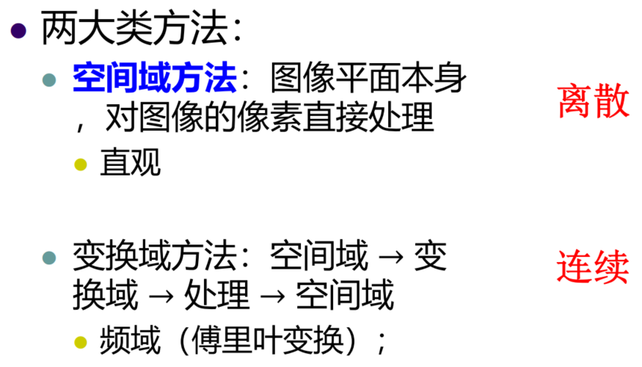
本章背景

Slide 3
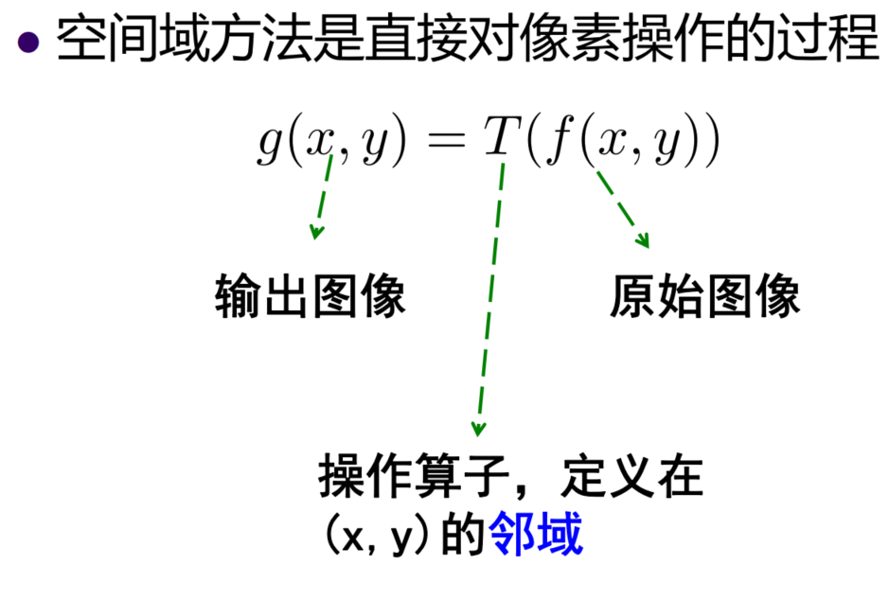
本章背景

Slide 4
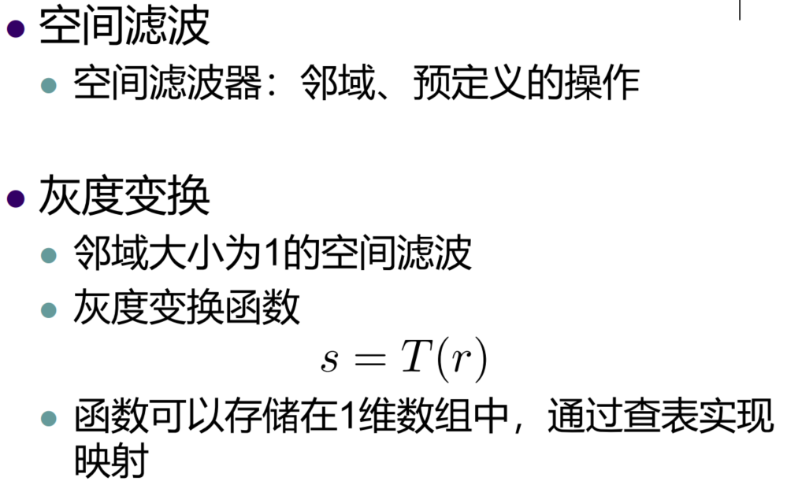
本章背景
灰度变换的目的是为了改善画质，使图像的显示效果更加清晰。

Slide 5
本章提纲
本章中主要介绍灰度变换方法包括：
对比度展宽
幂律变换
动态范围调整
直方图均衡化处理

Slide 6
对比度展宽
对比度展宽的目的是，将人所关心的部分强
调出来。
原理：进行像素点对点的，灰度级的映射。
效果：新、旧图的灰度级分别为g和f，要求g
和f均在[0，255]间变化，但是g的表现效果
要优于f。
图像的计算机存储形式为矩阵，像素的点对点映射对应哪种矩阵操作？

Slide 7
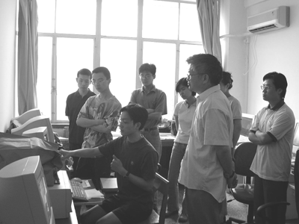
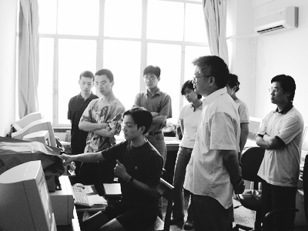
对比度展宽效果示例

Slide 8
对比度展宽方法的数学表示
按照下面的示例公式进行点对点灰度的映射：
该公式可扩展，有哪些扩展途径？

Slide 9
对比度展宽方法的数学表示
新图与旧图的灰度关系如下图所示：
g
255
γ
g_{b}
β
g_{a}
α
f
a
b
255

Slide 10
对比度展宽：灰度窗
只显示指定灰度级范围内的信息。
按照前面的计算公式有: α=γ=0,g_{a}=0,g_{b}=255
g
g
255
γ
255
g_{b}
β
β
g_{a}
α
f
f
a
b
255
a
b
255

Slide 11
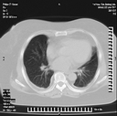
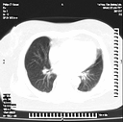
灰度窗效果示意图
原 图
肺 窗

Slide 12
对比度展宽：灰度窗切片
只保留感兴趣的部分，使其为二值化图像中的白色部分，其余部分置为0。
g
g
255
255
γ
g_{b}
β
g_{a}
α
f
f
a
b
255
a
b
255

Slide 13
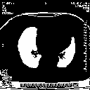
灰度窗效果示意图
原 图
肺 区

Slide 14
本章提纲
对比度展宽
幂律变换
动态范围调整
直方图均衡化处理

Slide 15
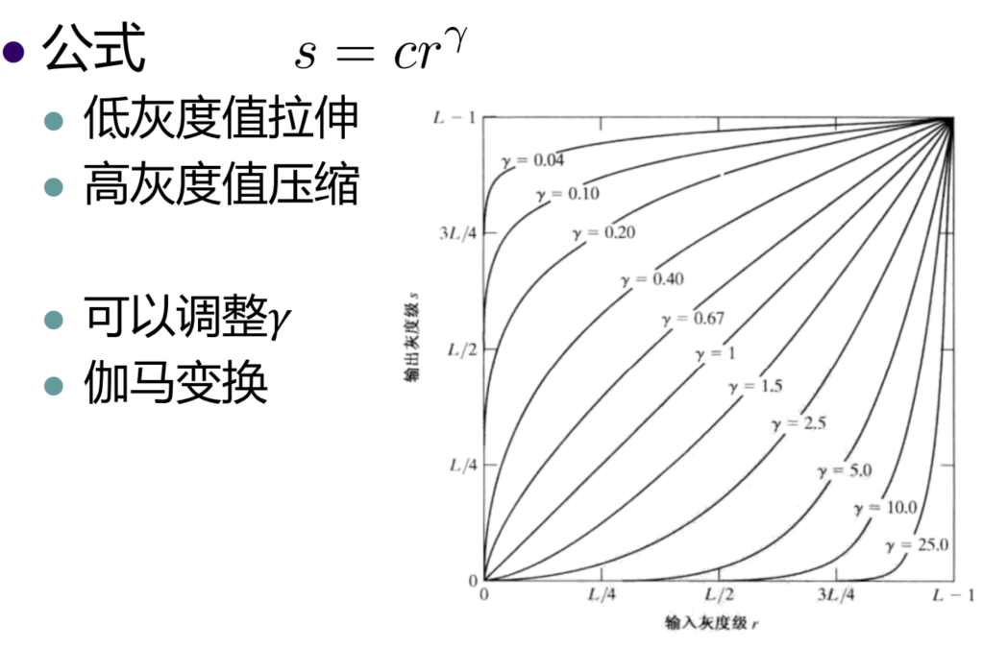
幂律变换

Slide 16
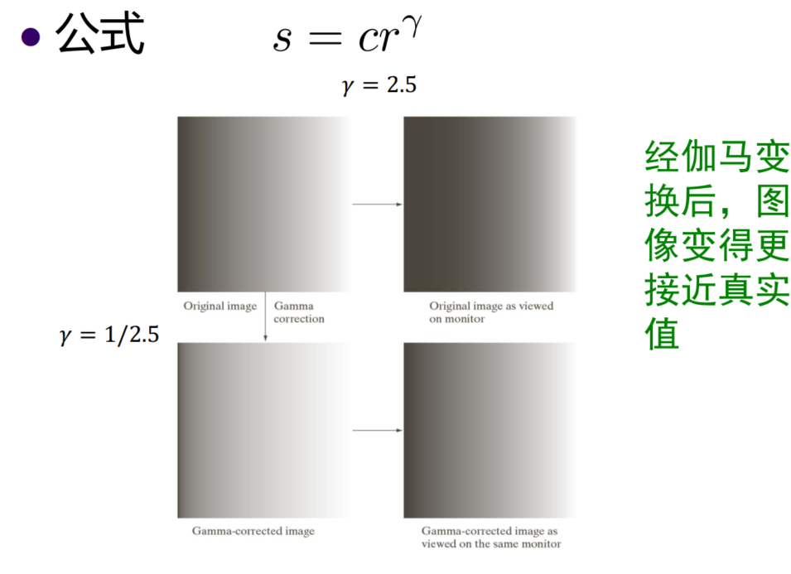
幂律变换

Slide 17
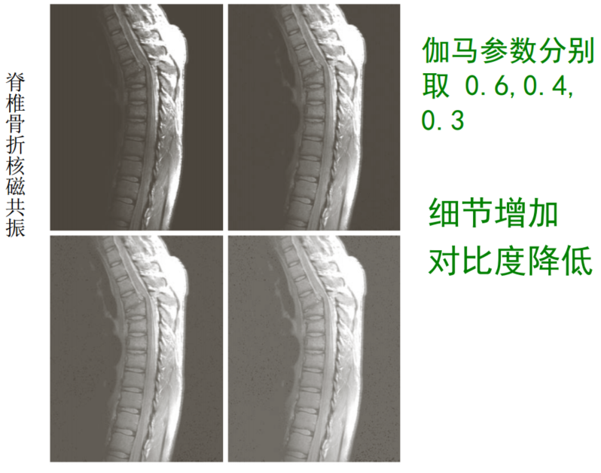
幂律变换

Slide 18
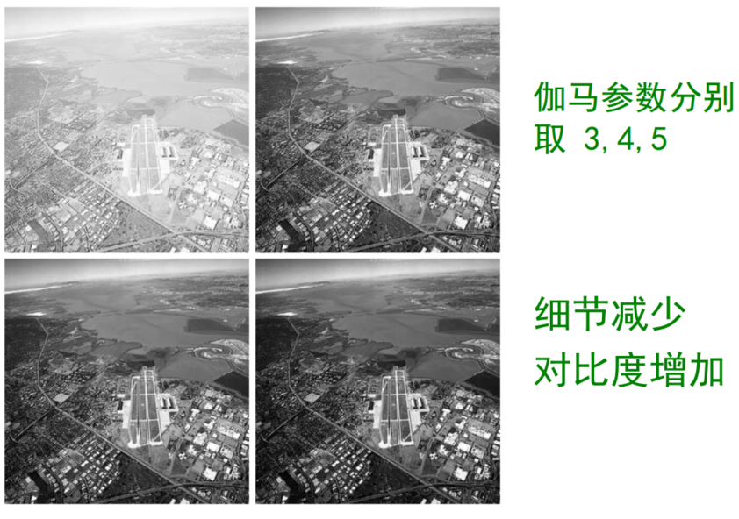
幂律变换

Slide 19
本章提纲
对比度展宽
幂律变换
动态范围调整
直方图均衡化处理

Slide 20
动态范围调整
动态范围：是指图像中从暗到亮的变化范围。
动态范围对人视觉的影响：
由于人眼所可以分辨的灰度的变化范围 是有限的，所以当动态范围太大时，很高的亮度值把暗区的信号及所关心部分都掩盖了。
动态范围调整原理：
通过动态范围的压缩可以将所关心部分的灰度级的变化范围扩大。
思想与前述的非均匀量化类似

Slide 21
线性动态范围调整
将关心的[a,b]范围内的灰度值伸展到[0,255]
g
255
0
a
b
255
黑
白
f
a
b
255
可以通过等比等式进行推导

Slide 22
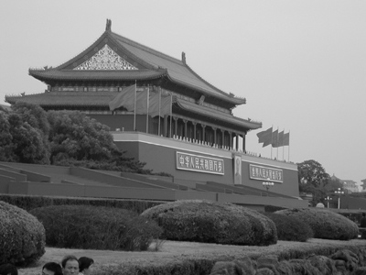
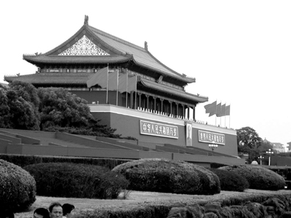
线性动态范围调整效果示意图

Slide 23
线性动态范围调整与灰度窗区别
线性动态范围调整公式：
灰度窗公式：
灰度窗需要额外定义映射倍数
0
255

Slide 24
线性动态范围调整例题
1 | 3 | 9 | 9 | 8
2 | 1 | 3 | 7 | 3
3 | 6 | 0 | 6 | 4
6 | 8 | 2 | 0 | 5
2 | 9 | 2 | 6 | 0
2 | 3 | 7 | 7 | 7
2 | 2 | 3 | 7 | 3
3 | 6 | 2 | 6 | 4
6 | 7 | 2 | 2 | 5
2 | 7 | 2 | 6 | 2
y=1.8*x-3.6
黑：0 2
白：9 7
0 | 2 | 9 | 9 | 9
0 | 0 | 2 | 9 | 2
2 | 7 | 0 | 7 | 4
7 | 9 | 0 | 0 | 5
0 | 9 | 0 | 7 | 0

Slide 25
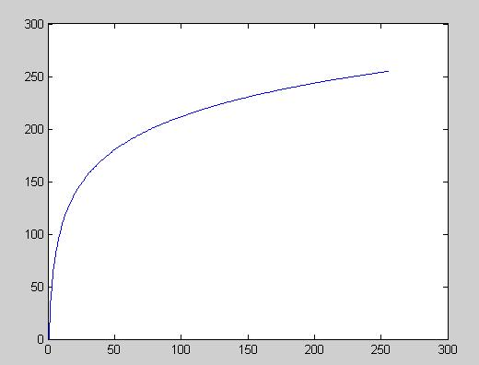
非线性动态范围调整
通常用取对数的方法。原因是人眼对信号的处理是有一个近似对数算子的环节。

Slide 26
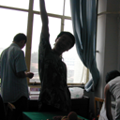
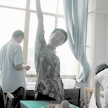
非线性动态范围调整效果示意图
暗部分展示效果得到了明显提升

Slide 27
非线性动态范围调整例题
1 | 3 | 9 | 9 | 8
2 | 1 | 3 | 7 | 3
3 | 6 | 0 | 6 | 4
6 | 8 | 2 | 0 | 5
2 | 9 | 2 | 6 | 0
3 | 5 | 9 | 9 | 9
4 | 3 | 5 | 8 | 5
5 | 8 | 0 | 8 | 6
8 | 9 | 4 | 0 | 7
4 | 9 | 4 | 8 | 0
g(i,j)=9*log(f(i,j)+1)
作用：将暗的部分扩展，而将亮的部分抑制。
与对数函数的性质有关系

Slide 28
本章提纲
对比度展宽
幂律变换
动态范围调整
直方图均衡化处理

Slide 29
直方图均衡化方法
基本思想：对在图像中像素个数多的灰度级进行展宽，而对像素个数少的灰度级进行缩减。从而达到清晰图像的目的。
充分利用所有的灰度级

Slide 30
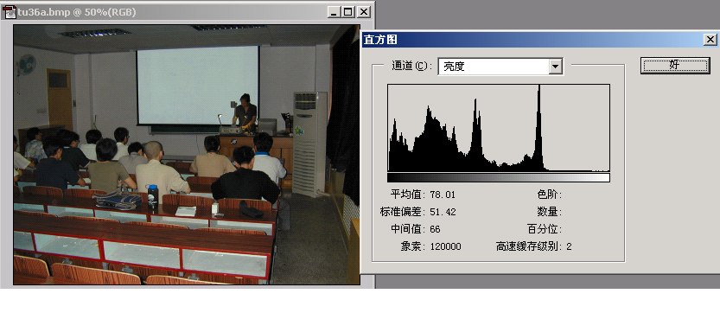
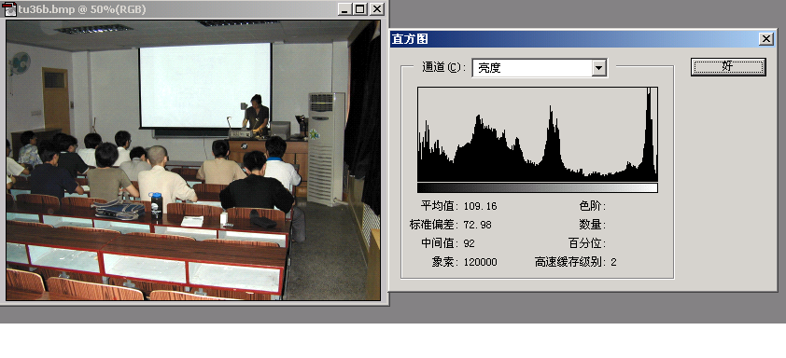
直方图均衡化方法的效果

Slide 31
直方图均衡化方法例题
0 | 3
1 | 2
2 | 4
3 | 4
4 | 1
5 | 1
6 | 4
7 | 1
8 | 2
9 | 3
1 | 3 | 9 | 9 | 8
2 | 1 | 3 | 7 | 3
3 | 6 | 0 | 6 | 4
6 | 8 | 2 | 0 | 5
2 | 9 | 2 | 6 | 0
直方图操作
f
h
注：这里为了描述方便起见，设灰度级的分布范围为[0,9]。

Slide 32
例题：计算灰度分布概率
步骤1. 求出图像f的总体像素个数
N_{f} = m*n (m,n分别为图像的长和宽）
步骤2. 计算每个灰度级的像素个数在整个
图像中所占的百分比。
h_{s}(i)=h(i)/N_{f} (i=0,1,…,255)

Slide 33
计算灰度分布概率例
0 | 3
1 | 2
2 | 4
3 | 4
4 | 1
5 | 1
6 | 4
7 | 1
8 | 2
9 | 3
0 | 0.12
1 | 0.08
2 | 0.16
3 | 0.16
4 | 0.04
5 | 0.04
6 | 0.16
7 | 0.04
8 | 0.08
9 | 0.12
hs=h/25
h
hs

Slide 34
例题：计算灰度级的累计分布
步骤3. 计算图像各灰度级的累计分布h_{p}。

Slide 35
计算灰度级的累计分布例
0 | 0.12
1 | 0.08
2 | 0.16
3 | 0.16
4 | 0.04
5 | 0.04
6 | 0.16
7 | 0.04
8 | 0.08
9 | 0.12
0 | 0.12
1 | 0.20
2 | 0.36
3 | 0.52
4 | 0.56
5 | 0.60
6 | 0.76
7 | 0.80
8 | 0.88
9 | 1.00
hs
hp

Slide 36
例题：计算新图像的灰度值
步骤4. 新图像g的灰度值g(i,j)为
G为所能使用的灰度级范围，常见图像[0,255],G=255，上述例子为[0,9],G=9。

Slide 37
计算新图像的灰度值例
1 | 3 | 9 | 9 | 8
2 | 1 | 3 | 7 | 3
3 | 6 | 0 | 6 | 4
6 | 8 | 2 | 0 | 5
2 | 9 | 2 | 6 | 0
输入图像
0 | 0.12
1 | 0.20
2 | 0.36
3 | 0.52
4 | 0.56
5 | 0.60
6 | 0.76
7 | 0.80
8 | 0.88
9 | 1.00
f
hp
9*0.20=1.8 ≈2
输出图像
2 | 5 | 9 | 9 | 8
3 | 2 | 5 | 7 | 5
5 | 7 | 0 | 7 | 5
7 | 8 | 3 | 0 | 5
3 | 9 | 3 | 7 | 0
g

Slide 38
例题：处理前后灰度直方图的比较
f 的灰度直方图
0 1 2 3 4 5 6 7 8 9
g 的灰度直方图
0 1 2 3 4 5 6 7 8 9

Slide 39
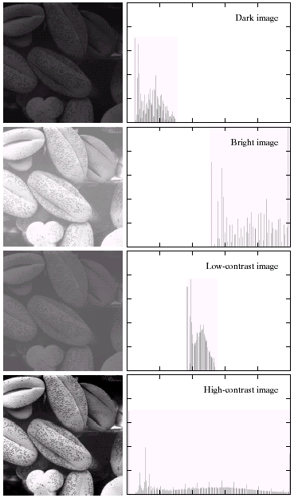
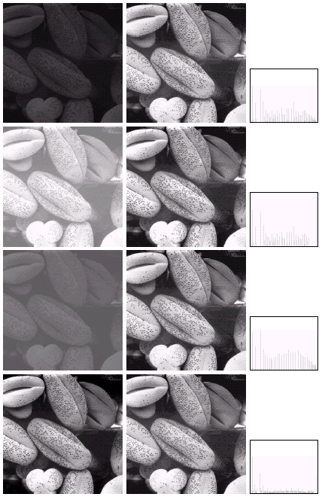
直方图均衡化方法图例

Slide 40
总结：方法比较
对比度展宽、动态范围调整、直方图均衡化的试用性？
对比度展宽和动态范围调整均需要提前获知感兴趣的灰度范围[a,b]；在现实生活中，这个范围因为图像的复杂性较难获取。
直方图均衡化不需要提前的假设，因此在应用中被广泛应用消除光照不均匀等现象。

Slide 41
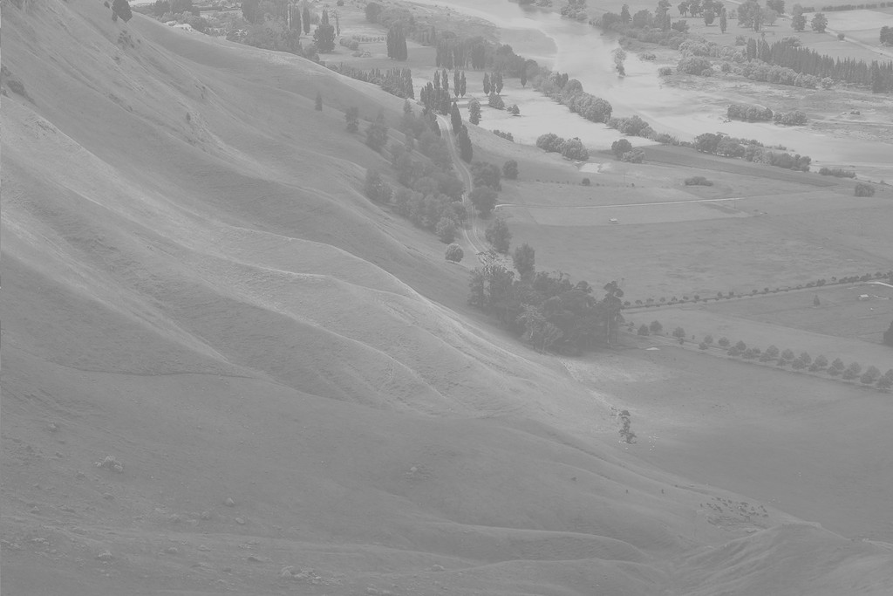
典型试题
对于该类光照过强、灰度级分布不均匀的自然场景图像，下列哪些算法能够在不预设参数的前提下被用于图像增强？
A.二值化算法 B.对比度展宽 C.直方图均衡化 D.以上均可

Slide 42
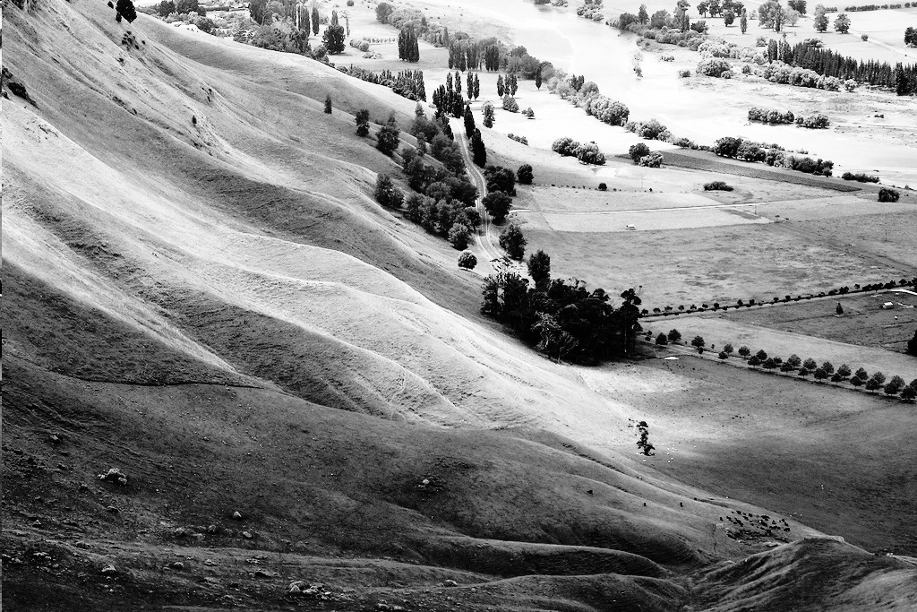
典型试题
对于该类光照过强、灰度级分布不均匀的自然场景图像，下列哪些算法能够在不预设参数的前提下被用于图像增强？
A.二值化算法 B.对比度展宽 C.直方图均衡化 D.以上均可

Slide 43
Any Questions？

